Slide 1
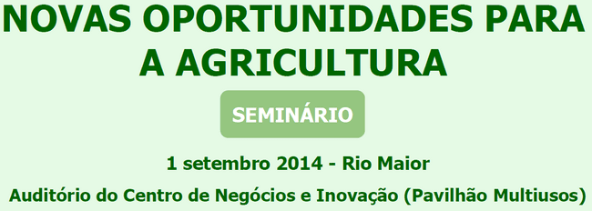

MELHOR QUALIDADE DE VIDA NOS TERRITÓRIOS (ZONAS) RURAIS
A ABORDAGEM LEADER
Maria João Botelho
Catarina Guedes e Pedro Oliveira
Equipa do Grupo de Ação Local (GAL) da APRODER
ASSOCIAÇÃO PARA A PROMOÇÃO DO DESENVOLVIMENTO RURAL DO RIBATEJO

Slide 2

INDICE:
A APRODER – Quem somos?
A abordagem “Leader”
  As primeiras 3 gerações
  PRODER – Subprograma 3
Principais atividades desenvolvidas e alguns projetos apoiados e em curso
Que futuro?
ASSOCIAÇÃO PARA A PROMOÇÃO DO DESENVOLVIMENTO RURAL DO RIBATEJO

Slide 3
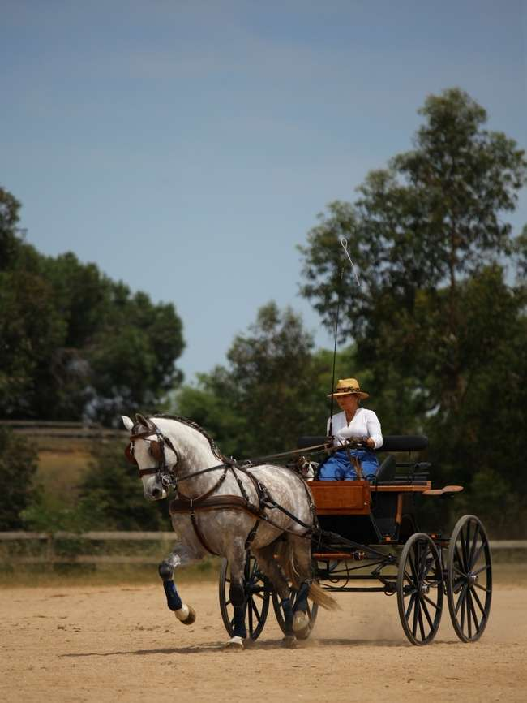
A APRODER é
uma associação de direito privado
sem fins lucrativos
fundada em 1991
com o objetivo geral de contribuir para o desenvolvimento integrado
do Ribatejo e
com o objetivo específico da implementação de programas nacionais e comunitários que para tal contribuam, nomeadamente o Programa Leader/subprograma 3 do PRODER/…
ASSOCIAÇÃO PARA A PROMOÇÃO DO DESENVOLVIMENTO RURAL DO RIBATEJO

Slide 4
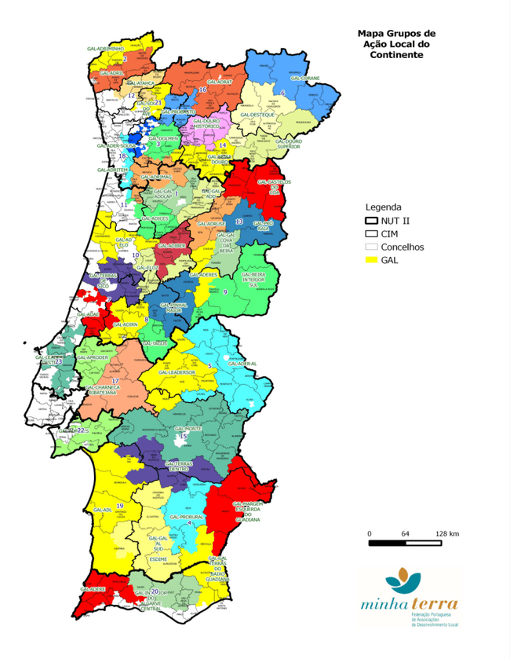
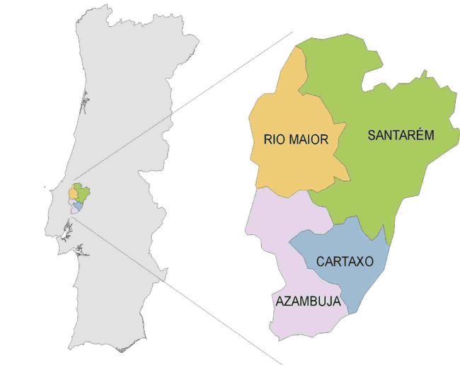
53 GAL - 2007 – 2013
91% do território nacional (Continente e Regiões Autónomas)
Mais de 4 milhões de portugueses em zonas rurais e periurbanas
Enquadramento da abordagem LEADER na política pública nacional
A área de intervenção da APRODER tem aproximadamente:
1.245,8 km²
100.230 habitantes
80,45 hab/km2
ASSOCIAÇÃO PARA A PROMOÇÃO DO DESENVOLVIMENTO RURAL DO RIBATEJO

Slide 5
OBJETIVOS ESPECÍFICOS DA APRODER
Assistência técnica
Formação profissional
Divulgação e informação
Motivação e apoio à criação e desenvolvimento de pequenas e médias empresas, ao artesanato e aos serviços de apoio em zonas rurais
Promoção do turismo rural
Fomento e valorização de produtos agrícolas e outros produtos tradicionais da região
Constituir-se como entidade gestora do Programa Leader/Subprograma 3 do PRODER e Futuros Programas
ASSOCIAÇÃO PARA A PROMOÇÃO DO DESENVOLVIMENTO RURAL DO RIBATEJO

Slide 6
INDICE:
A APRODER – Quem somos?
A abordagem “Leader”
  As 3 primeiras gerações
  PRODER – Subprograma 3
Principais atividades desenvolvidas e alguns projetos apoiados e em curso
Que futuro?
ASSOCIAÇÃO PARA A PROMOÇÃO DO DESENVOLVIMENTO RURAL DO RIBATEJO

Slide 7
A ABORDAGEM LEADER
Reconsidera as abordagens de “desenvolvimento rural” que existiram até aos anos 80
Passa de uma lógica de crescimento para uma lógica de desenvolvimento sustentável, nas suas dimensões AMBIENTAL, ECONÓMICA, SOCIAL E CULTURAL
Propõe novas formas de abordagem dos territórios rurais
É um Programa de Iniciativa Comunitária, de que o LEADER foi uma das experiências mais bem sucedidas.
Desde o lançamento do LEADER l, em 1991, foi realizado um trabalho considerável no terreno, na realização de projetos de desenvolvimento e no plano metodológico, do “como fazer” ao “como fazem os outros”
ASSOCIAÇÃO PARA A PROMOÇÃO DO DESENVOLVIMENTO RURAL DO RIBATEJO

Slide 8
Enquanto Iniciativa Comunitária, o programa teve três gerações em Portugal
ASSOCIAÇÃO PARA A PROMOÇÃO DO DESENVOLVIMENTO RURAL DO RIBATEJO

Slide 9
A ABORDAGEM LEADER ASSENTA NUM
CONJUNTO DE PRINCÍPIOS
Na abordagem territorial numa lógica de grande proximidade com o território
Na abordagem integrada e multi-sectorial
Na abordagem local e ascendente numa perspectiva de grande proximidade com as pessoas
Na constituição de uma parceria local diversificada e representativa
Na aposta na inovação e no conhecimento
Na organização em rede e na cooperação
Na autonomia e descentralização das decisões e da gestão
ASSOCIAÇÃO PARA A PROMOÇÃO DO DESENVOLVIMENTO RURAL DO RIBATEJO

Slide 10
INDICE:
A APRODER – Quem somos?
A abordagem “Leader”
  As 3 primeiras gerações
  PRODER – Subprograma 3
Principais atividades desenvolvidas e alguns projetos apoiados e em curso
Que futuro?
ASSOCIAÇÃO PARA A PROMOÇÃO DO DESENVOLVIMENTO RURAL DO RIBATEJO

Slide 11
NA ZONA APRODER OS RESULTADOS TANGÍVEIS das 3 primeiras gerações do Programa Leader de Iniciativa Comunitária, são relevantes……
INVESTIMENTO NA REGIÃO (1992-2008)
Investimento Total - 14,05 milhões de euros
Apoio Leader - 7,65 milhões de euros
Investimento Privado - 6,40 milhões de euros
TOTAL PROJETOS EXECUTADOS – 391
INDICADORES POR PROJETO - MÉDIA
Investimento Total - 36 mil euros
Apoio Leader - 20 mil euros
Investimento Privado - 16 mil euros
ASSOCIAÇÃO PARA A PROMOÇÃO DO DESENVOLVIMENTO RURAL DO RIBATEJO

Slide 12
INDICE:
A APRODER – Quem somos?
A abordagem “Leader” – as primeiras 3 gerações
  As 3 primeiras gerações
  PRODER – Subprograma 3
Principais atividades desenvolvidas e alguns projetos apoiados e em curso
Que futuro?
ASSOCIAÇÃO PARA A PROMOÇÃO DO DESENVOLVIMENTO RURAL DO RIBATEJO

Slide 13
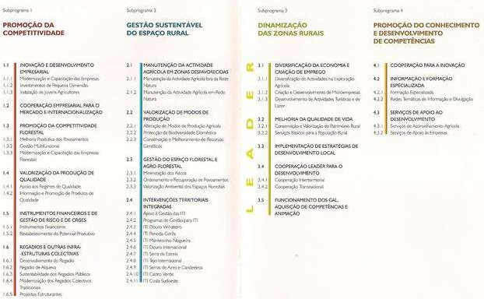
PRODER – Subprograma 3
ASSOCIAÇÃO PARA A PROMOÇÃO DO DESENVOLVIMENTO RURAL DO RIBATEJO

Slide 14
APRODER - PRODER – Subprograma 3
182 Candidaturas
111 Aprovadas
88 Executadas
ASSOCIAÇÃO PARA A PROMOÇÃO DO DESENVOLVIMENTO RURAL DO RIBATEJO

Slide 15
APRODER - PRODER – Subprograma 3
4,4 MILHÕES EUROS
Investimento Privado
6,2 MILHÕES EUROS
PRODER
10,6 MILHÕES EUROS
Investimento Total
ASSOCIAÇÃO PARA A PROMOÇÃO DO DESENVOLVIMENTO RURAL DO RIBATEJO

Slide 16
APRODER - PRODER – Subprograma 3
100 POSTOS DE TRABALHO
ASSOCIAÇÃO PARA A PROMOÇÃO DO DESENVOLVIMENTO RURAL DO RIBATEJO

Slide 17
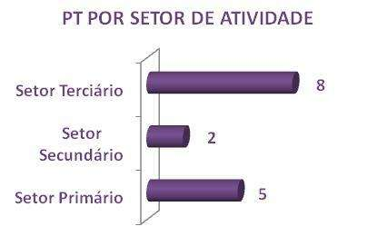
APRODER - PRODER – Subprograma 3
Investimento
1,6 milhões de euros
Projetos Executados
10
PT
15
Apoio
Proder
0,9 milhões de euros
AZAMBUJA
ASSOCIAÇÃO PARA A PROMOÇÃO DO DESENVOLVIMENTO RURAL DO RIBATEJO

Slide 18
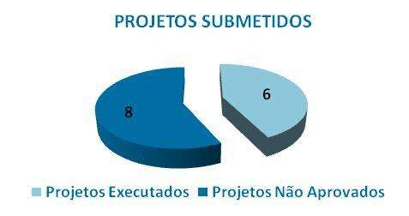
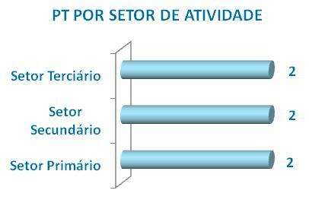
Investimento
0,75 milhões de euros
Projetos Executados
6
PT
6
Apoio
Proder
0,5 milhões de euros
APRODER - PRODER – Subprograma 3
CARTAXO
ASSOCIAÇÃO PARA A PROMOÇÃO DO DESENVOLVIMENTO RURAL DO RIBATEJO

Slide 19
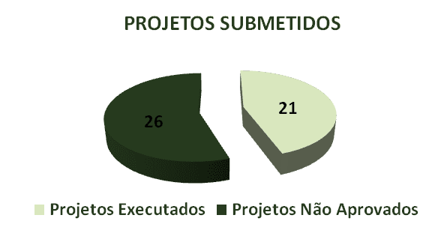
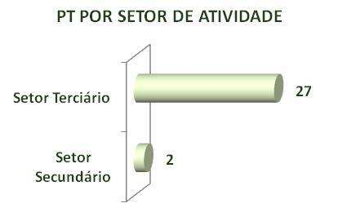
APRODER - PRODER – Subprograma 3
Investimento
2,7 milhões de euros
Projetos Executados
21
PT
29
Apoio
Proder
1,6 milhões de euros
RIO MAIOR
ASSOCIAÇÃO PARA A PROMOÇÃO DO DESENVOLVIMENTO RURAL DO RIBATEJO

Slide 20
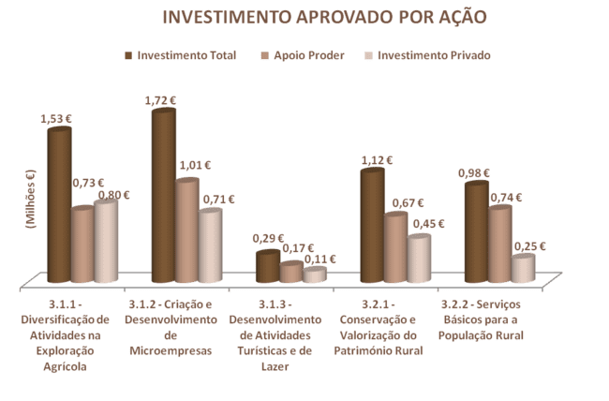
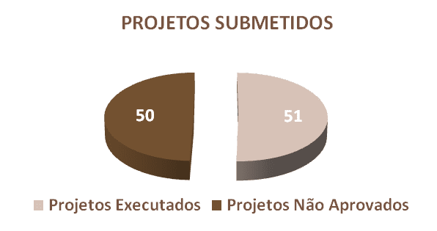
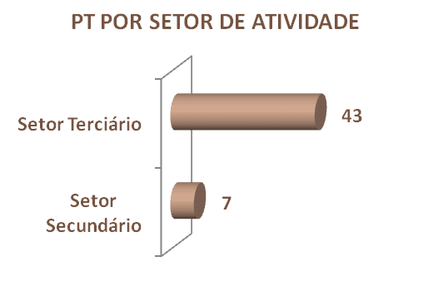
APRODER - PRODER – Subprograma 3
Investimento
Total
5,6 milhões de euros
Apoio
Proder
3,2 milhões de euros
PT
50
Projetos Executados
51
SANTARÉM
ASSOCIAÇÃO PARA A PROMOÇÃO DO DESENVOLVIMENTO RURAL DO RIBATEJO

Slide 21
APRODER - PRODER – Subprograma 3
INDICADORES POR PROJETO – MÉDIA
Investimento Total - 120 mil euros
Apoio Leader - 71 mil euros
Investimento Privado - 49 mil euros
Postos de Trabalho - 1,14
60%
ASSOCIAÇÃO PARA A PROMOÇÃO DO DESENVOLVIMENTO RURAL DO RIBATEJO

Slide 22
INDICE:
A APRODER – Quem somos?
A abordagem “Leader”
  As 3 primeiras gerações
  PRODER – Subprograma 3
Principais atividades desenvolvidas e alguns projetos apoiados e em curso
Que futuro?
ASSOCIAÇÃO PARA A PROMOÇÃO DO DESENVOLVIMENTO RURAL DO RIBATEJO

Slide 23
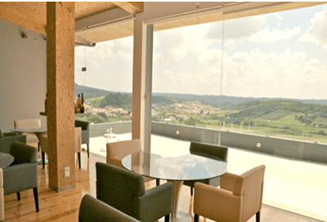
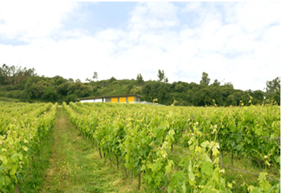
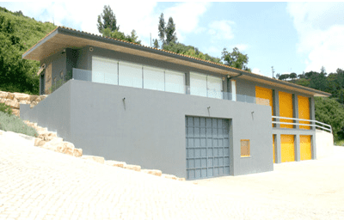
ADEGA, SALA DE PROVAS, LOJA DE VINHOS
ASSOCIAÇÃO PARA A PROMOÇÃO DO DESENVOLVIMENTO RURAL DO RIBATEJO

Slide 24
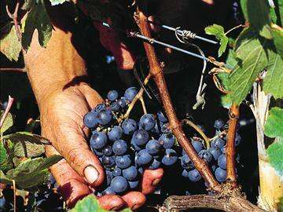
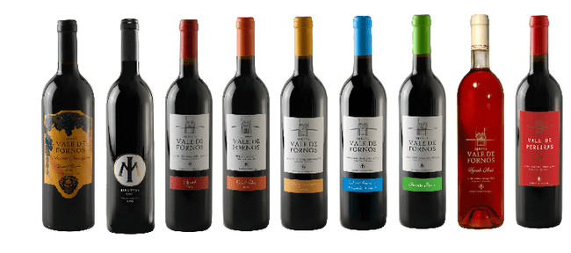
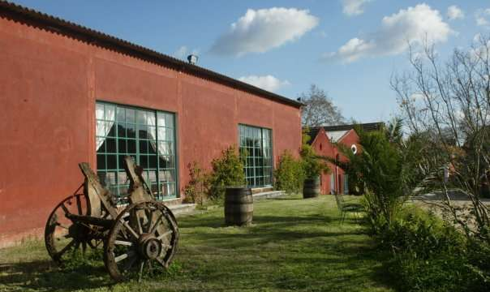
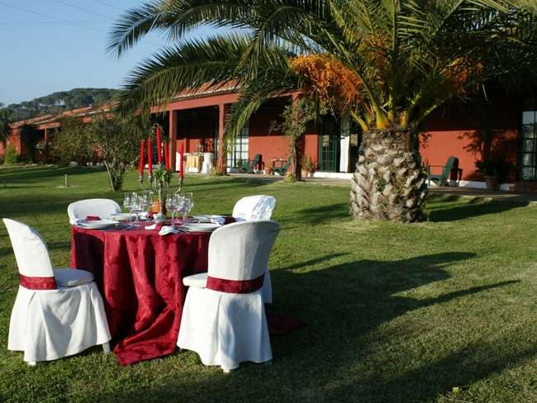
VINHO, ENOTURISMO, ADEGA E EVENTOS
ASSOCIAÇÃO PARA A PROMOÇÃO DO DESENVOLVIMENTO RURAL DO RIBATEJO

Slide 25
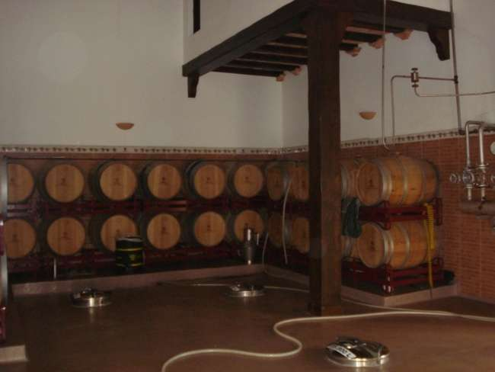
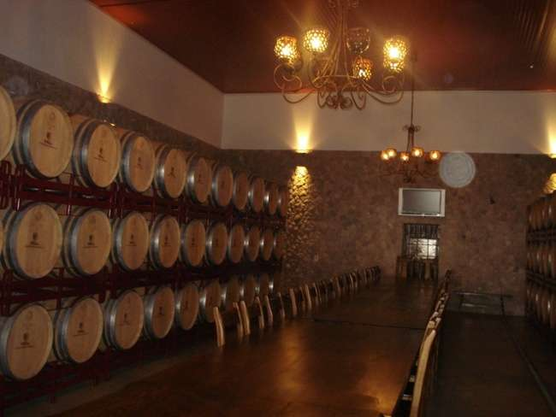
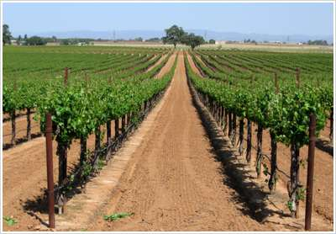
ADEGA, SALA DE PROVAS, LOJA DE VINHOS
ASSOCIAÇÃO PARA A PROMOÇÃO DO DESENVOLVIMENTO RURAL DO RIBATEJO

Slide 26
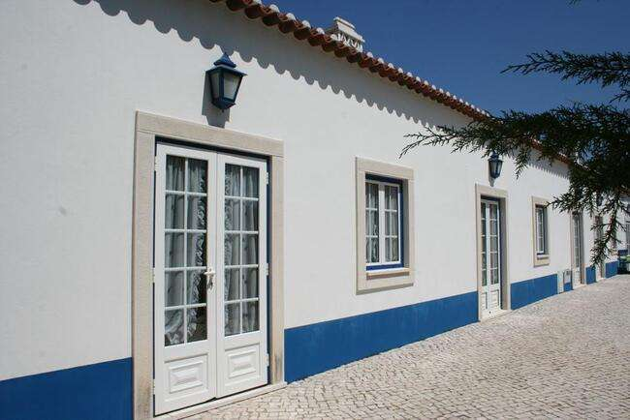
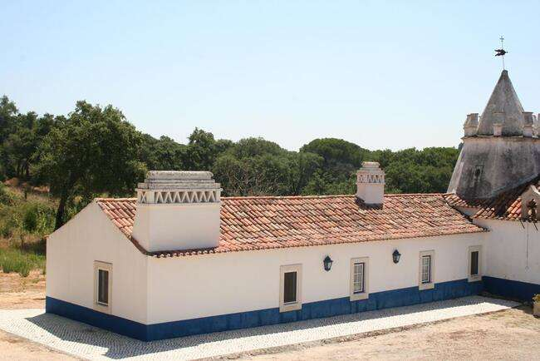
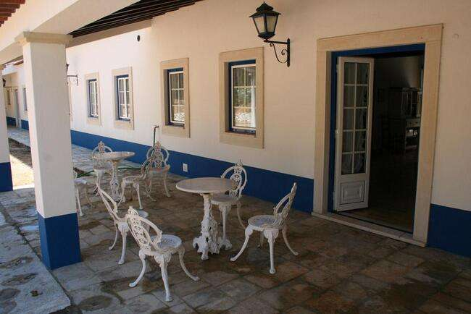
ALOJAMENTO E EVENTOS
ALOJAMENTO E EVENTOS
ASSOCIAÇÃO PARA A PROMOÇÃO DO DESENVOLVIMENTO RURAL DO RIBATEJO

Slide 27
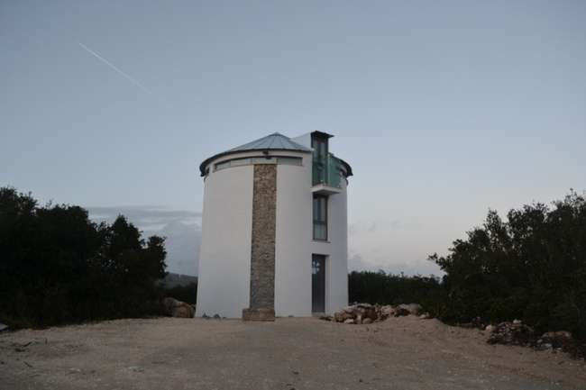
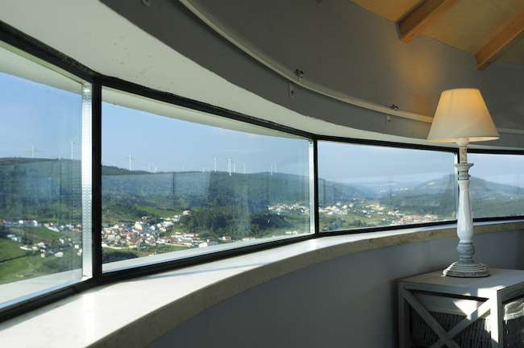
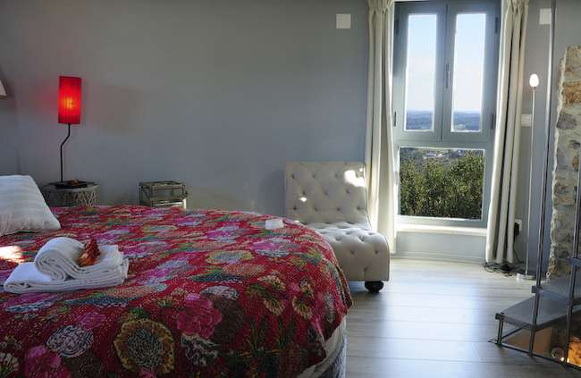
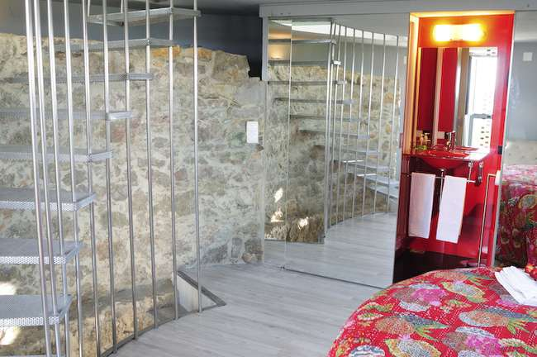
ALOJAMENTO
ASSOCIAÇÃO PARA A PROMOÇÃO DO DESENVOLVIMENTO RURAL DO RIBATEJO

Slide 28
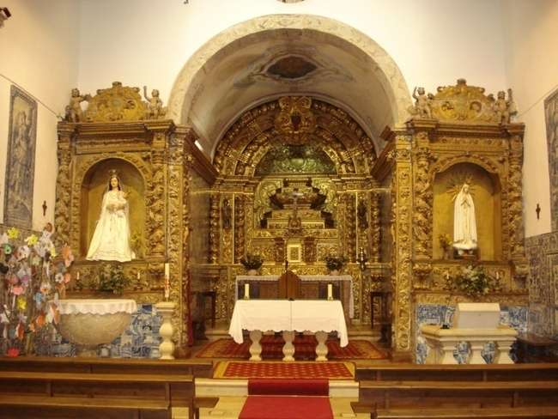
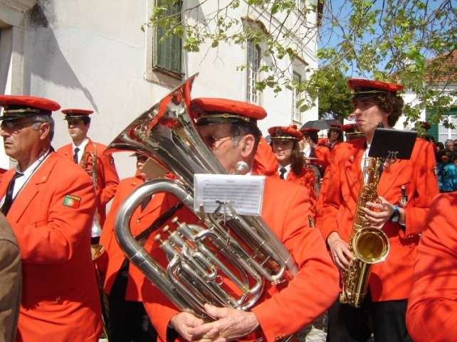
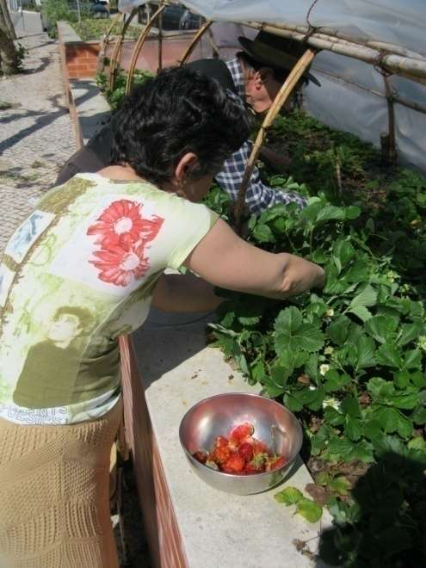
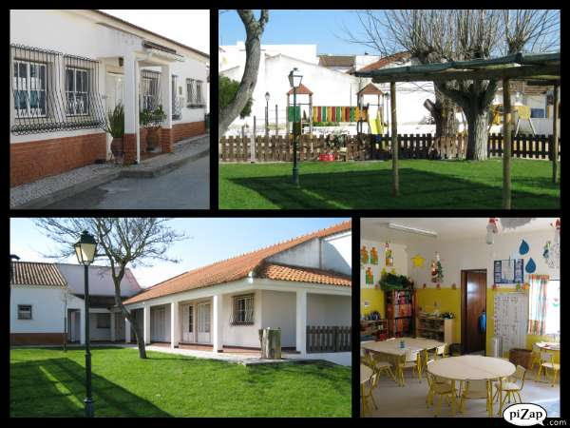
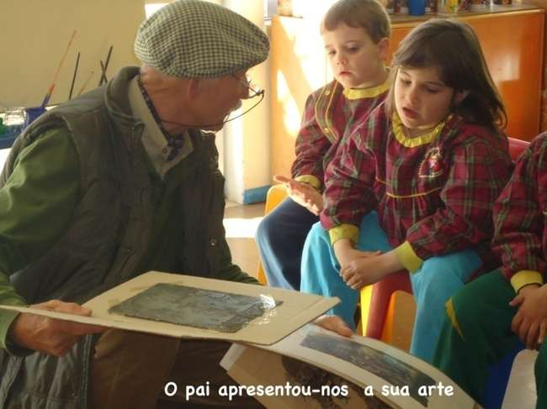
SERVIÇOS BÁSICOS P/ A POPULAÇÃO E VALORIZAÇÃO DO PATRIMÓNIO

Slide 29
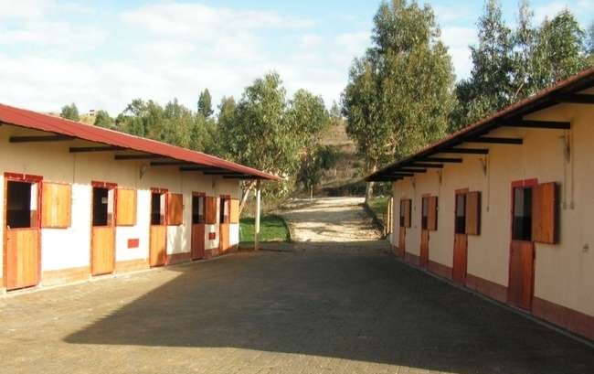
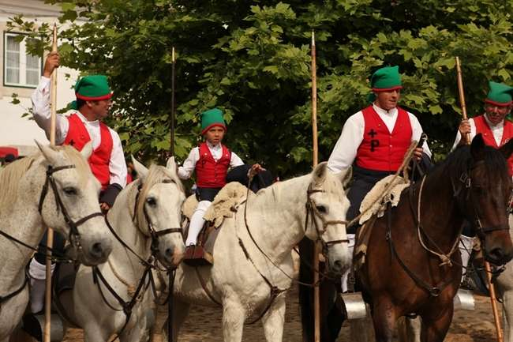
PATRIMÓNIO E TRADIÇÕES
ASSOCIAÇÃO PARA A PROMOÇÃO DO DESENVOLVIMENTO RURAL DO RIBATEJO

Slide 30


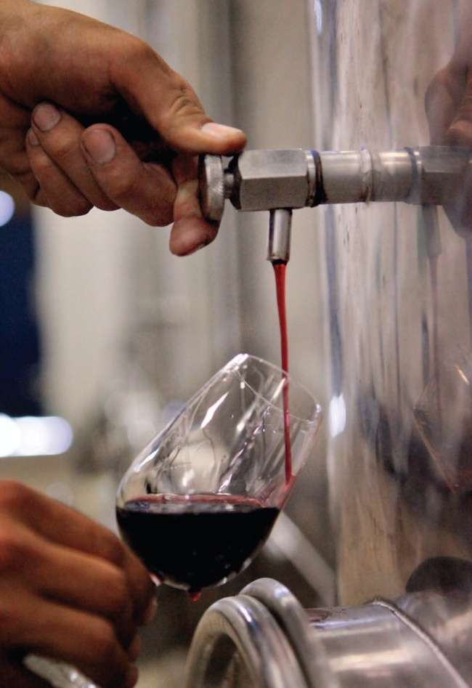

PATRIMÓNIO GASTRONÓMICO
ASSOCIAÇÃO PARA A PROMOÇÃO DO DESENVOLVIMENTO RURAL DO RIBATEJO

Slide 31
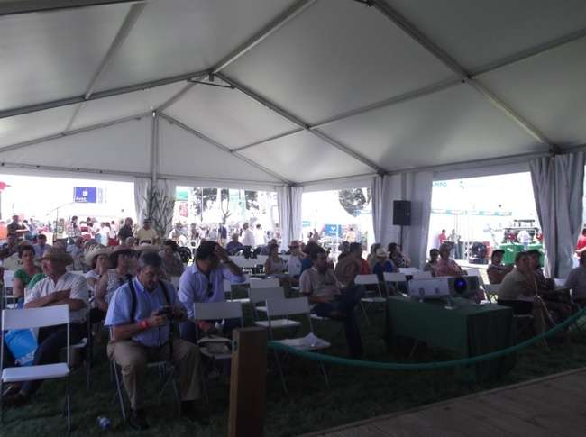
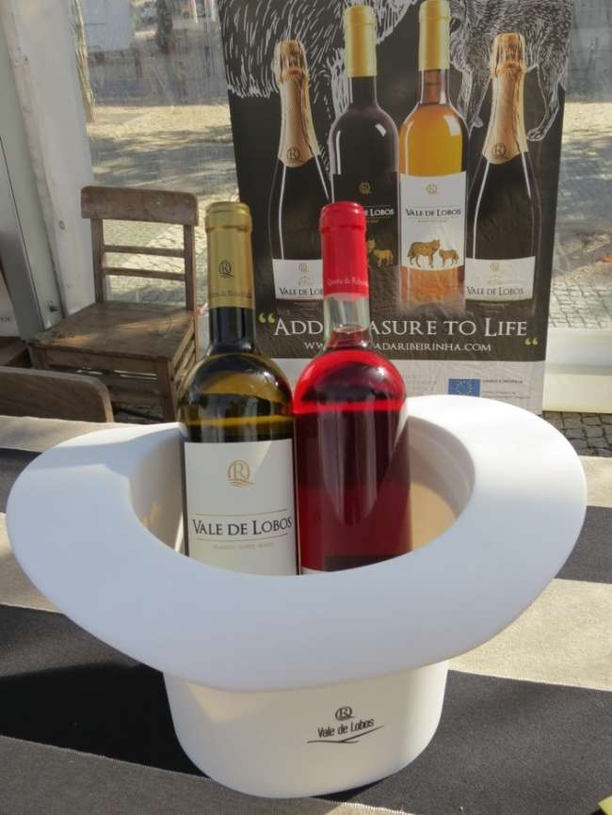
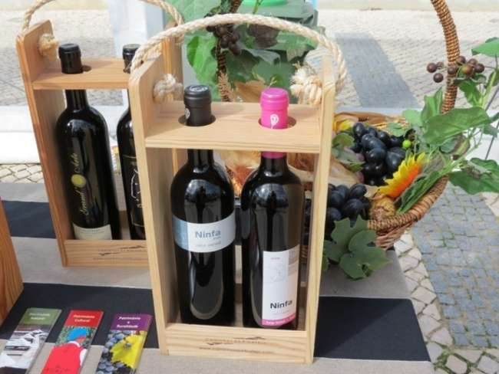
PARCERIAS COM
Câmaras Municipais
CIMTejo
ERT AR
CVRTejo
Instituto Politécnico de Santarém
ISLA
OUTROS GAL
…
ASSOCIAÇÃO PARA A PROMOÇÃO DO DESENVOLVIMENTO RURAL DO RIBATEJO

Slide 32

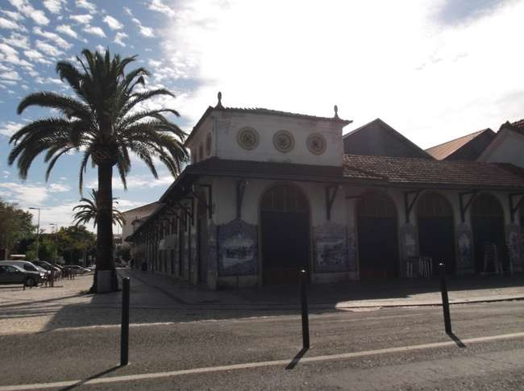

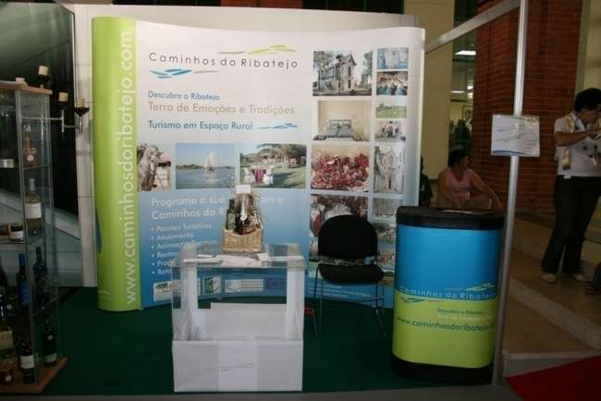
- APRODER
Charneca Ribatejana
Privados
ASSOCIAÇÃO PARA A PROMOÇÃO DO DESENVOLVIMENTO RURAL DO RIBATEJO

Slide 33
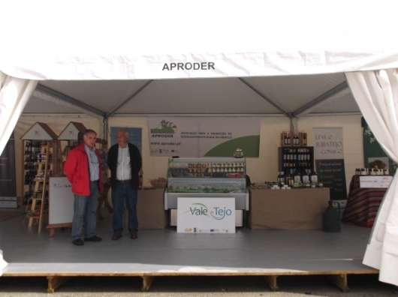
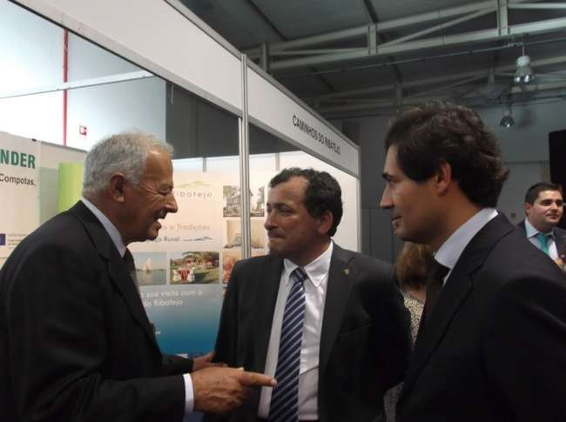
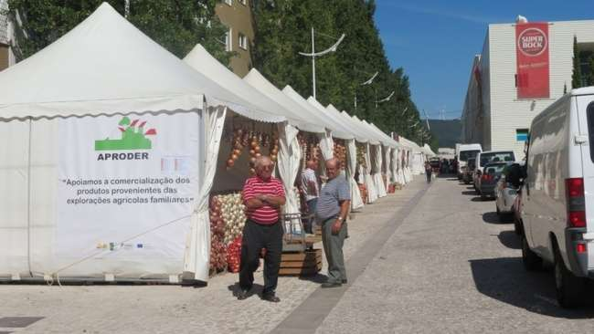
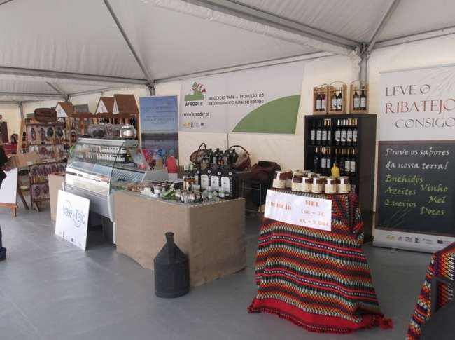
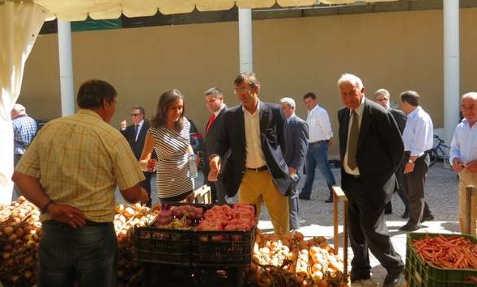
COOPERAÇÃO; ANIMAÇÂO E DIVULGAÇÂO
ASSOCIAÇÃO PARA A PROMOÇÃO DO DESENVOLVIMENTO RURAL DO RIBATEJO

Slide 34
INDICE
A APRODER – Quem somos?
A abordagem “Leader” – as primeiras 3 gerações
  As primeiras 3 gerações
  PRODER – Subprograma 3
Principais atividades desenvolvidas e alguns projetos apoiados e em curso
Que futuro?
ASSOCIAÇÃO PARA A PROMOÇÃO DO DESENVOLVIMENTO RURAL DO RIBATEJO

Slide 35
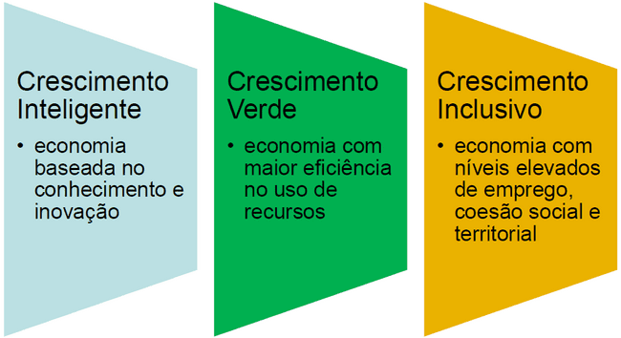
Que futuro?
Estratégia E.U. 2020
ASSOCIAÇÃO PARA A PROMOÇÃO DO DESENVOLVIMENTO RURAL DO RIBATEJO

Slide 36
Que futuro?
Acordo Parceria 2020
A Intervenção dos fundos europeus estruturais e de investimento (FEEI) no âmbito do Portugal 2020 estrutura‐se em torno dos seguintes domínios temáticos:
Competitividade e Internacionalização;
Inclusão Social e Emprego;
Capital Humano;
Sustentabilidade e eficiência no uso de recursos.
ASSOCIAÇÃO PARA A PROMOÇÃO DO DESENVOLVIMENTO RURAL DO RIBATEJO

Slide 37
Que futuro?
PDR - Objetivos Estratégicos de Apoio ao Desenvolvimento Rural 2014-2020
Objetivos estratégicos:
1. Crescimento do valor acrescentado do sector agroflorestal e rentabilidade económica da agricultura;
2. Promoção de uma gestão eficiente e proteção dos recursos
3. Criação de condições para a dinamização económica e social do espaço rural;
Objetivos Transversais:
1. Aumentar a capacidade de inovação, de geração e transferência de conhecimento para o sector agroflorestal
2. Melhoria do nível de capacitação e de aconselhamento dos produtores agrícolas e florestais, nomeadamente na gestão e utilização eficiente dos recursos
ASSOCIAÇÃO PARA A PROMOÇÃO DO DESENVOLVIMENTO RURAL DO RIBATEJO

Slide 38
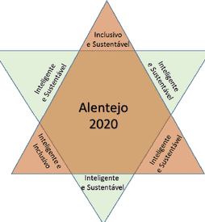
Que futuro?
Plano Operacional do Alentejo - Linhas Estruturantes
Emprego e Inclusão Social e Territorial
Internacionalização de Ativos do território
Economia de Recursos Naturais
Competências e Conhecimento
Novo paradigma da sustentabilidade
Amenidades do Território
ASSOCIAÇÃO PARA A PROMOÇÃO DO DESENVOLVIMENTO RURAL DO RIBATEJO

Slide 39
Que futuro?
Formulação da Estratégia de Desenvolvimento Local
O Desenvolvimento Local de Base Comunitária (DLBC)
“O DLBC visa especialmente promover, em territórios específicos, a concertação estratégica e operacional entre parceiros, focalizada no desenvolvimento local e diversificação das economias de base rural..., bem como na promoção da inovação, na resposta a problemas de pobreza e de exclusão social...”
PRINCÍPIOS DO DLBC:
Abordagem territorial;
Estratégias integradas (sinergias);
Abordagem bottom-up suportadas numa parceria de qualidade;
Inovação (mercados; produtos; serviços; tecnologias; social);
Trabalho em rede e cooperação
ASSOCIAÇÃO PARA A PROMOÇÃO DO DESENVOLVIMENTO RURAL DO RIBATEJO

Slide 40
.
Que futuro?
Principais indicadores: Evolução Recente do Território e Posicionamento a Nível Nacional
Indicadores do Território | Local de residência
 | Portugal | Alentejo | Lezíria do Tejo | APRODER
Taxa de Crescimento populacional (2001-2011) % | 1,99 | -2,48 | 2,75 | -0,33
Dens_ Pop (N.º hab/ km²) | 114,5 | 24,0 | 57,9 | 80,5
Índice de envelhecimento (N.º) 2011 | 127,8 | 178,1 | 150,4 | 145,9
Variação da Taxa de desemprego (2001-2011) % | 96,72 | 52,74 | 56,17 | 73,61
Índice de Desenvolvimento Social | 0,915 | 0,892 | 0,903 | 0,912
Índice Poder de Compra per capita (2011) | 100,00 | 87,99 | 91,26 | 98,5
Variação do PIB per capita (*) (2000-2011) % | 29,40 | 28,80 | 18,78 | -
Variação da Pop. Empregada por Setor de Atividade (2001-2011) %
Total | -6,23 | -7,57 | -5,39 | -5,4
Sector primário | -42,42 | -27,49 | -31,25 | -33,5
Sector secundário | -29,27 | -27,38 | -27,95 | -27,3
Sector terciário (social) | 5,61 | -1,30 | 3,00 | 2,2
Sector terciário (económico) | 13,74 | 12,60 | 17,41 | 14,5
Fonte: Sistematização Aproder, INE, Contas Regionais, Censos 2001 e 2011
(*) Dados só ao nível da NUTS III
Desafios
Desemprego e exclusão social
Evolução demográfica (envelhecimento; taxa de natalidade)
Aumentar a atratividade dos Territórios Rurais
Assimetrias e potencialidades territoriais (diferenças PIBpc e níveis de emprego entre regiões)
ASSOCIAÇÃO PARA A PROMOÇÃO DO DESENVOLVIMENTO RURAL DO RIBATEJO

Slide 41
Que futuro?
Propostas de Intervenção das ADL para o Próximo Quadro de Programação
Eixo | Medidas | Fundos
Eixo 1 - Promoção do Conhecimento e Inovação | Inovação, formação e qualificação de apoio à Estratégia | FEADER | FEDER | FSE
Eixo 2 – Gestão Sustentável dos Activos do Território | Património edificado/cultural, natural e paisagístico | FEADER | FEDER
 | Respostas sociais de proximidade, inclusão social e luta contra a pobreza |  |  | FSE
 | Reforço e dinamização do tecido associativo local de carácter cultural e recreativo | FEADER | FEDER
 | Planos de Aldeia | FEADER | FEDER
Eixo 3 - Dinamização Socioeconómica dos Territórios | Apoio às microempresas |  | FEDER
 | Apoio a actividades na exploração agrícola - regime simplificado de pequenos investimentos (até 25.000€) | FEADER
 | Apoio às microempresas com afinidade ao setor agrícola | FEADER
 | Apoio aos regimes de qualidade e aos produtos locais | FEADER
 | Circuitos curtos agro-alimentares e mercados locais | FEADER
 | Turismo em Espaço Rural | FEADER | FEDER
 | Alojamento local |  | FEDER
 | Empreendedorismo: microeconomia, inclusivo. Viveiros e incubadoras para microempresas locais. |  | FEDER | FSE
Eixo 4 – Cooperação, capacitação institucional e trabalho em rede | Cooperação LEADER para o Desenvolvimento e Inovação | FEADER
 | Desenvolvimento de acções de animação territorial e capacitação institucional | FEADER | FEDER | FSE
 | Funcionamento e Gestão do GAL | FEADER | FEDER | FSE
ASSOCIAÇÃO PARA A PROMOÇÃO DO DESENVOLVIMENTO RURAL DO RIBATEJO

Slide 42





OBRIGADA PELA VOSSA ATENÇÃO!
ASSOCIAÇÃO PARA A PROMOÇÃO DO DESENVOLVIMENTO RURAL DO RIBATEJO

